Slide 1
模糊神经网络
ANN（Artificial Neural Network）和 FLS（Fuzzy Logical Network）的比较：
相同之处 1） 都是非数值型的非线性函数的逼近器、
估计器、和动态系统；
2） 不需要数学模型进行描述，但都可用
数学工具进行处理；
3）都适合于VLSI、光电器件等硬件实现。
不同之处：㈠ 工作机制方面：
ANN——大量、高度连接，按样板进行学习
FLS—— 按语言变量、通过隐含、推理和去
模糊获得结果。

Slide 2
㈡ 信息处理基本单元方面：
ANN——数值点样本，x_{i} y_{i}
FLN——模糊集合（A_{i}，B_{i}）
㈢ 运行模式方面：
ANN——学习过程透明，不对结构知识编码
FLN——不透明，对结构知识进行编码，推理过程外界
可知
㈣ 应用上：
ANN——偏重于模式识别，分类
FLN —— 偏重于控制
神经模糊网络——把ANN的学习机制和FLN的人类思维和推理结合起来。

Slide 3
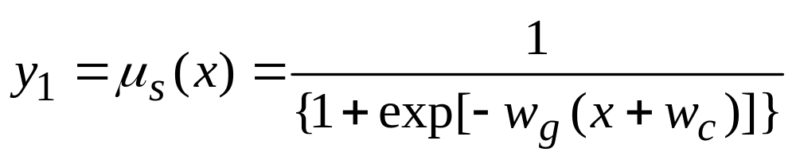
结合方式有3种：
1）神经模糊系统——用神经元网络来实现模糊隶属函数、
模糊推理，基本上（本质上）还是FLN。
2）模糊神经系统——神经网络模糊化，本质上还是ANN。
3）模糊-神经混合系统——二者有机结合。
●基于神经网络的模糊逻辑运算
①用神经网络实现隶属函数
②神经网络驱动模糊推理
③神经网络的模糊建模
●用神经网络实现隶属函数

Slide 4
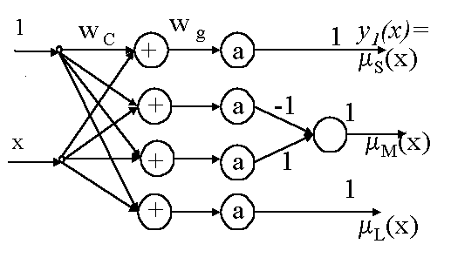
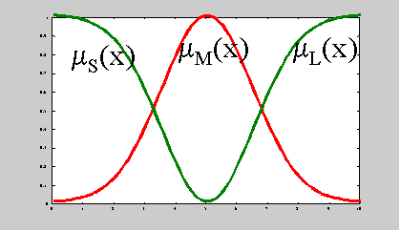
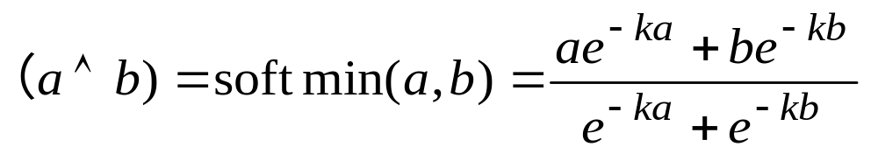
w_{c} 和 w_{g} 分别确定Sigmoid函数的中心和宽度,μ_{S}(x),μ_{M}(x),μ_{L}(x)
组成大、中、小三个论域的隶属函数。
逻辑“与”可以用Softmin 来实现：

Slide 5
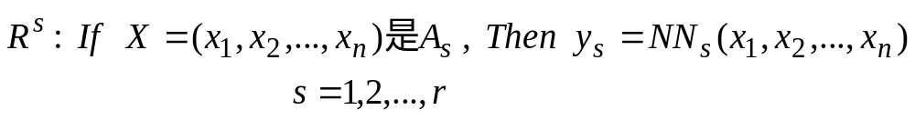
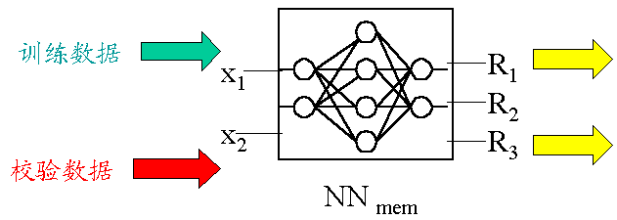
●神经网络驱动模糊推理（NDF）
解决模糊推理中二个问题：①缺乏确定的方法选择隶属函数；
②缺乏学习功能校正推理规则。
用神经网络实现T—S模型，称为神经网络驱动模糊推理(NDF).
网络由二部分组成:
r为规则数, A_{s}是前提的模糊集合.NN_{s}是模型的函数结构,由BP网络实现.

Slide 6
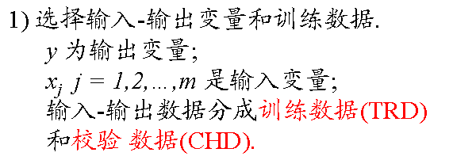
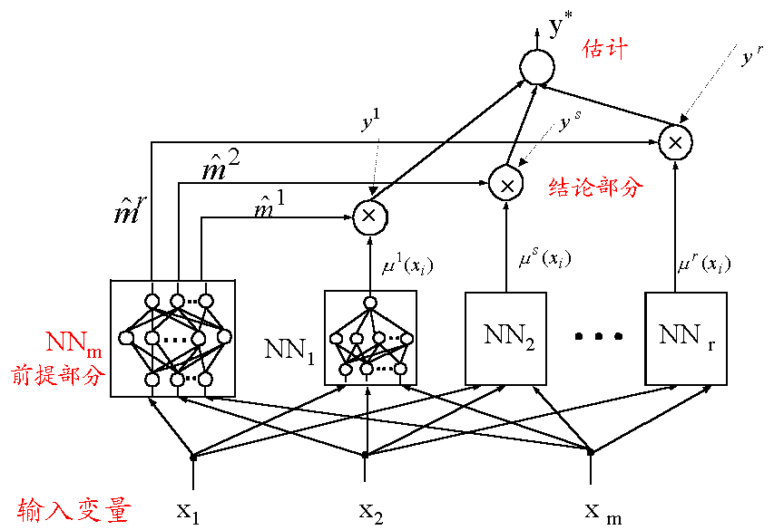
学习的网络和训练的步骤
8

Slide 7
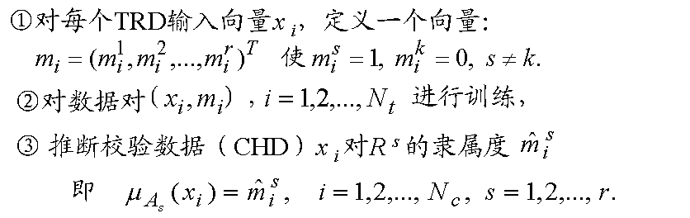
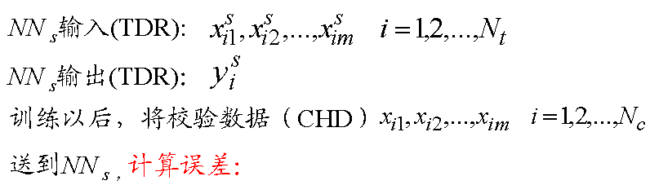
2) 将数据聚类.分成r 类.即有r 条规则.TRD的数据有N _{t} 个.
3) 训练规则的前提部分网络NN_{m.}。
6
4）训练对应于规则R ^{s}的后件部分（Then部分）NN _{s}
6

Slide 8
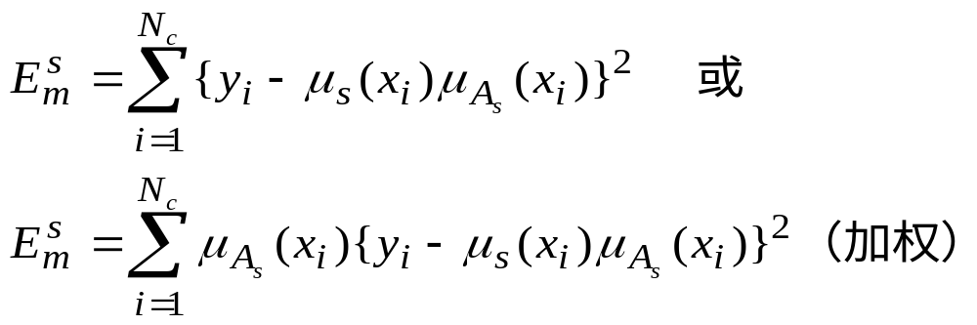


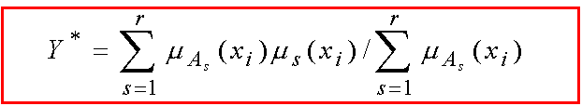
6
5）简化后件部分
在NN _{S}的输入端，任意消去x _{p} ，比较误差：
6）最终输出

Slide 9
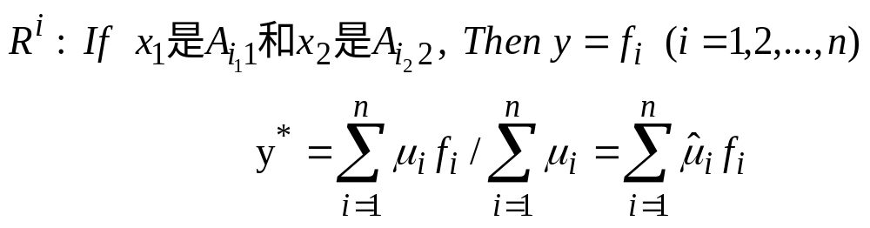

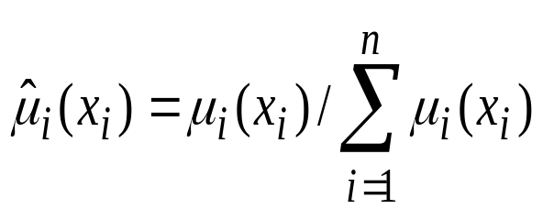
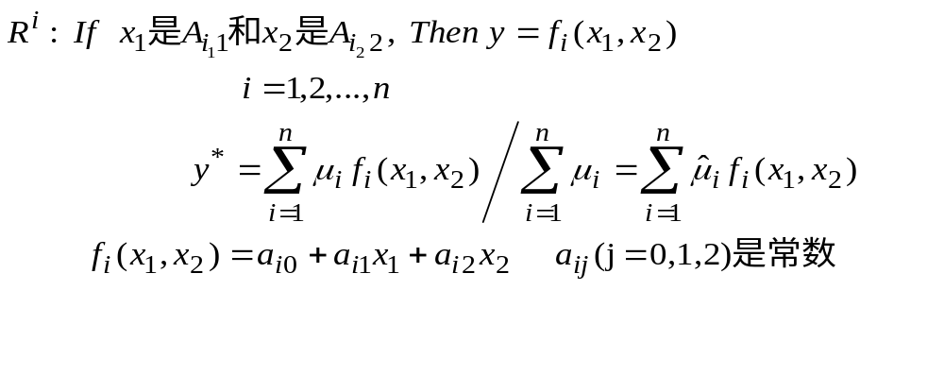
●神经网络的模糊建模
有三种模型：
⑴ 后件为恒值：
⑵ 后件为一阶线性方程

Slide 10
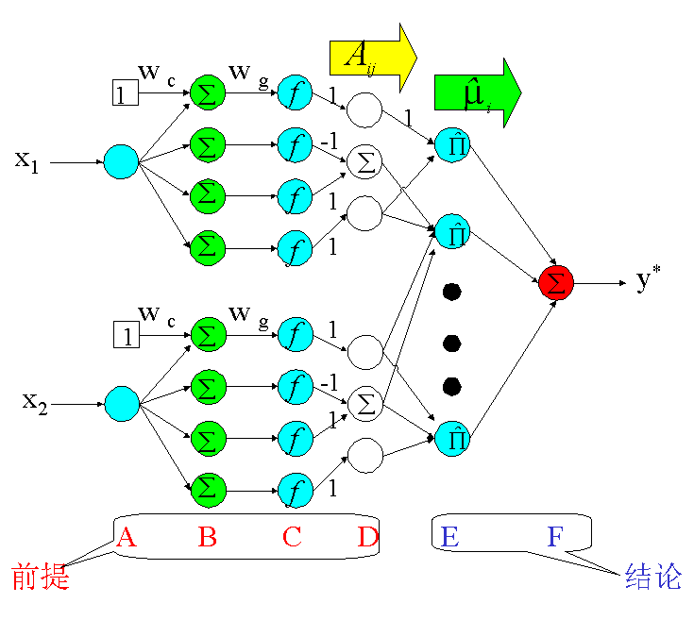

Slide 11
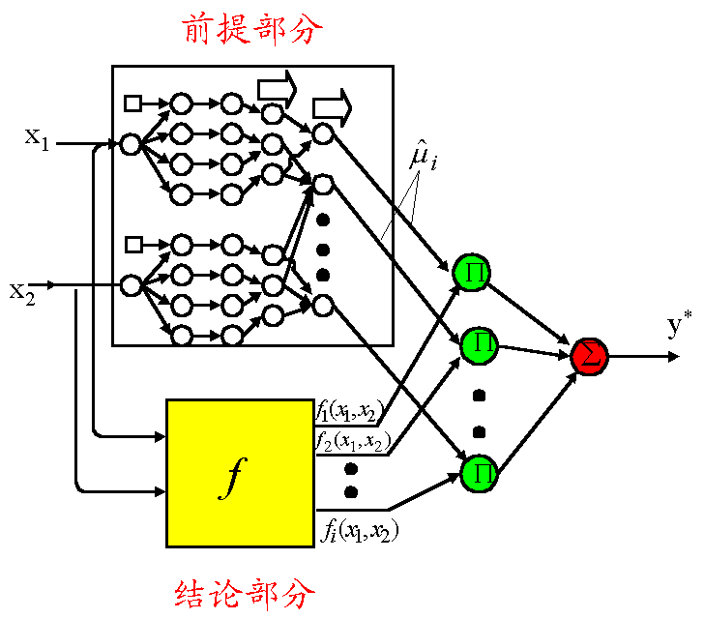

Slide 12
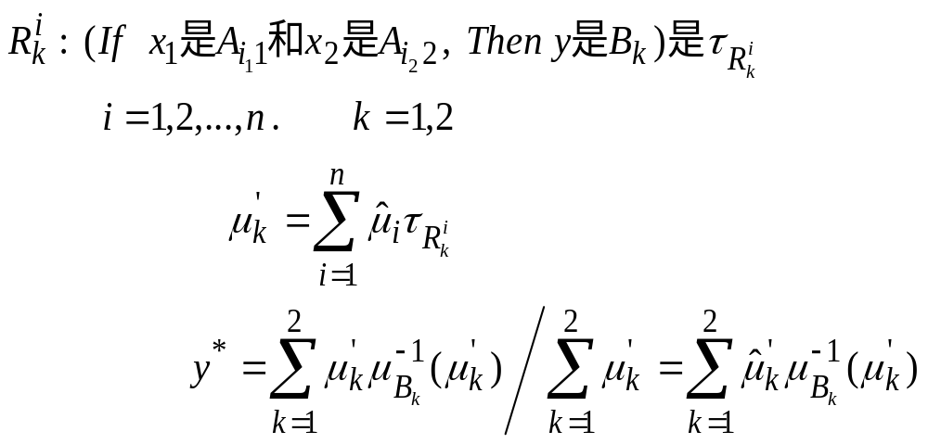
⑶后件为模糊变量

Slide 13
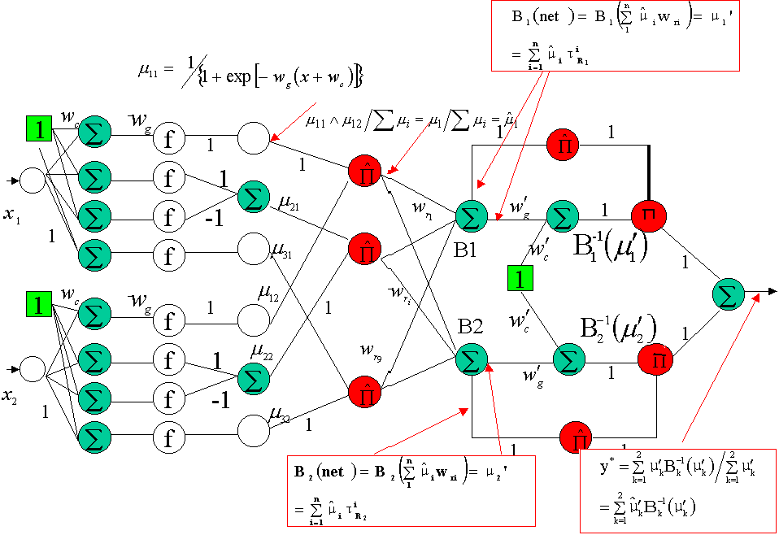

Slide 14
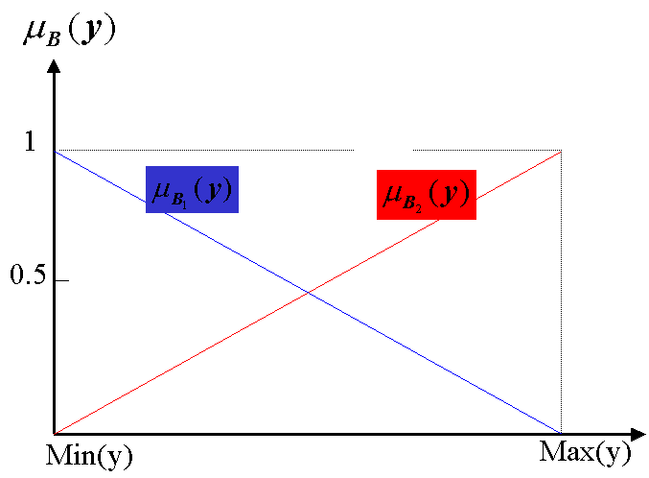

Slide 15
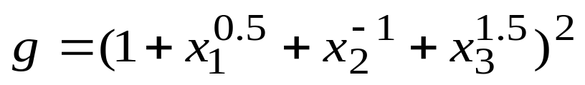
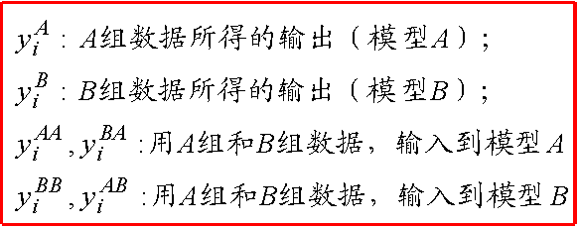
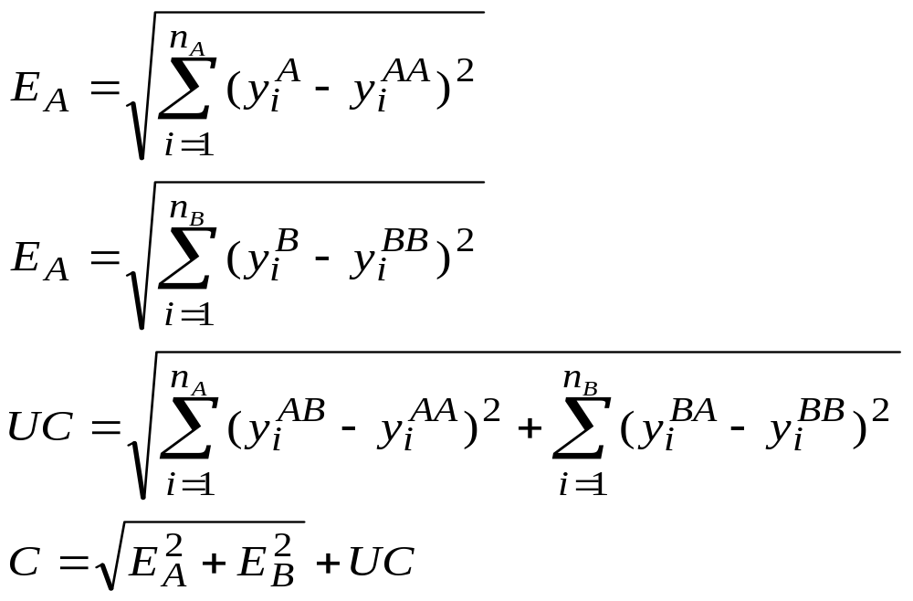
应用
假定要辨识的系统为
数据40 对，见表6.1
评判指标:

Slide 16
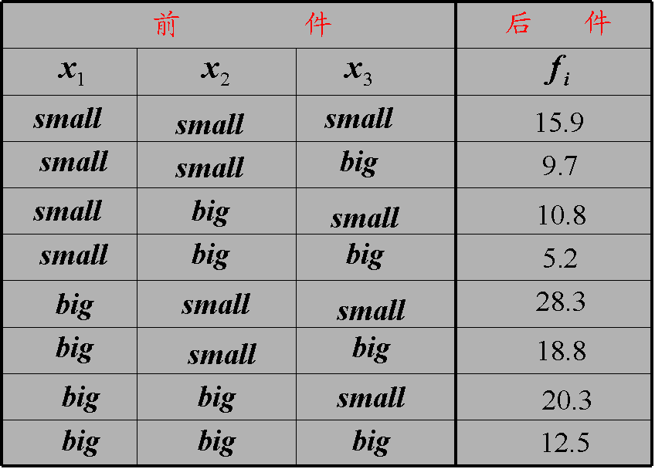
常 数 模 型

Slide 17
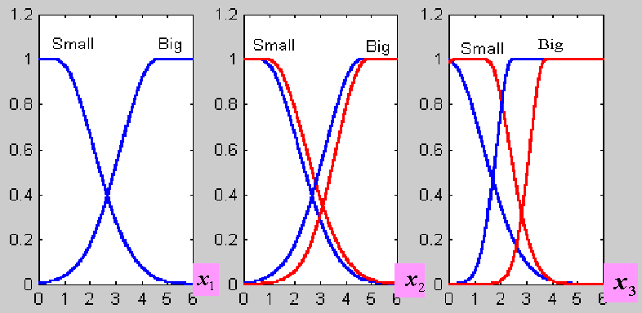
常 数 模 型 隶属函数的变化

Slide 18
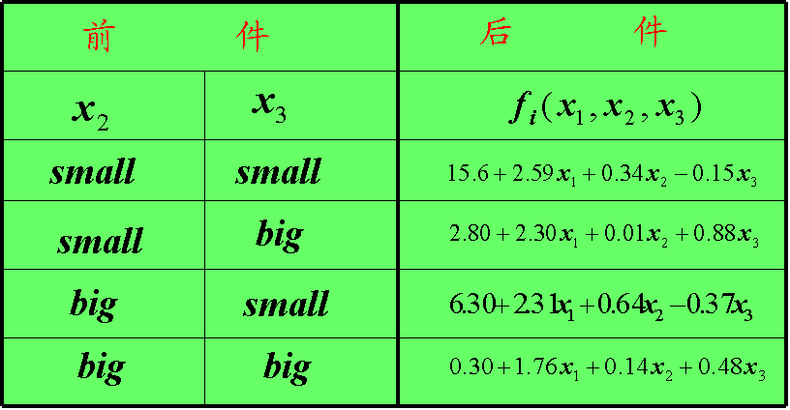
非 线 性 模 型

Slide 19
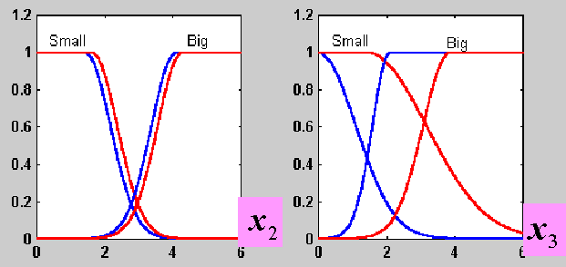
非线性模型隶属函数的变化

Slide 20
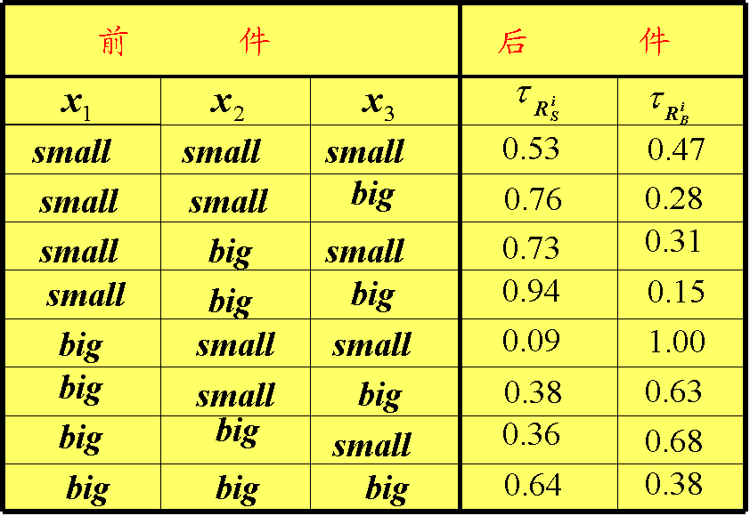
语 言 输 出 模 型

Slide 21
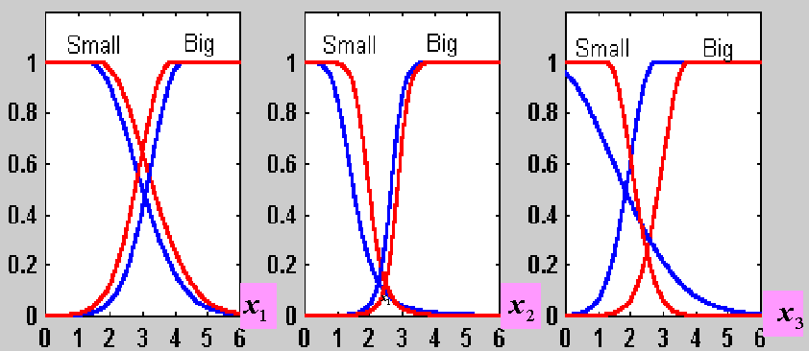
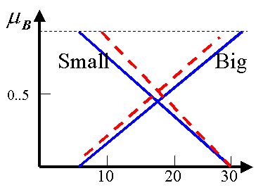
语 言 输 出 模 型
隶属函数的变化

Slide 22
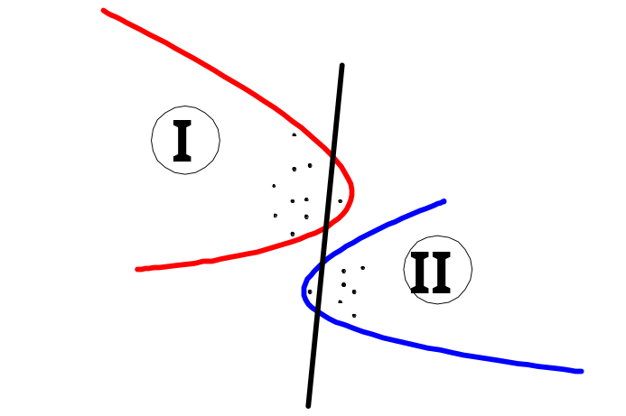
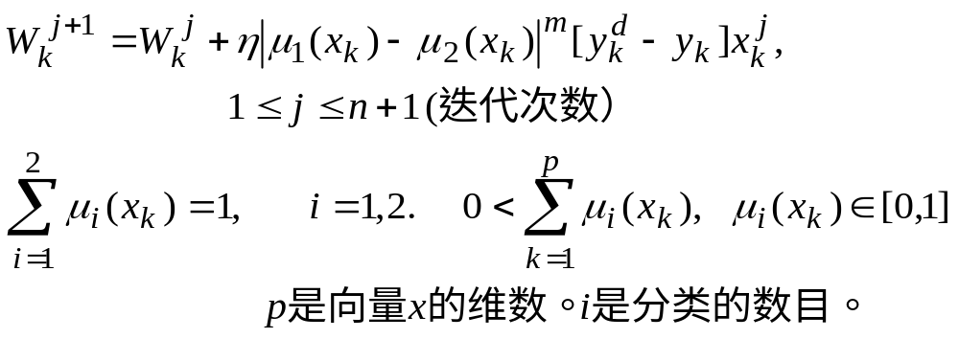
● 神经网络模糊化
①模糊感知器
精确划分的问题：每个分量都有同
样的“重要性”，用在分类时，当分类有
重叠时（如图），得不到很好的结果。
模糊感知器的基本思想：给隶属函数以一定的修正量，对隶属度接近0.5的样本,在确定权值向量时,给予较小的影响:

Slide 23
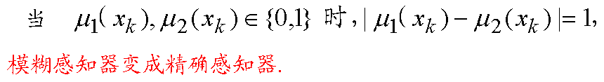
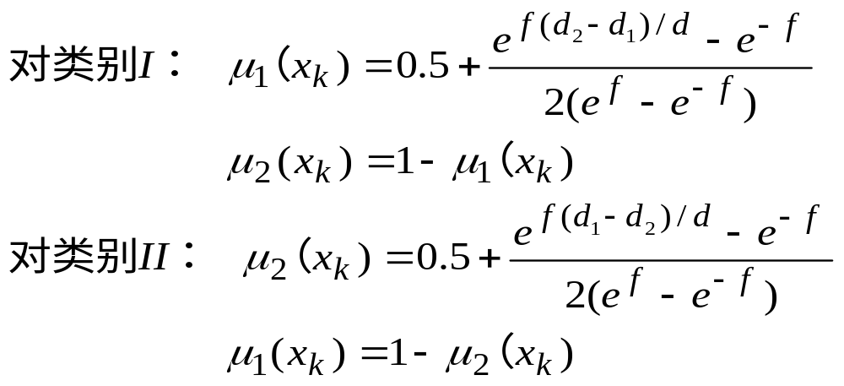
模糊感知器算法的问题:
如何选择 m?
如何给向量赋与模糊隶属函数?
3) 算法的终止判据.
回答：1）m >1; 如隶属函数接近0.5.
m 》1；如隶属函数大于0.5.
2) 给向量赋与模糊隶属函数的规则:

Slide 24
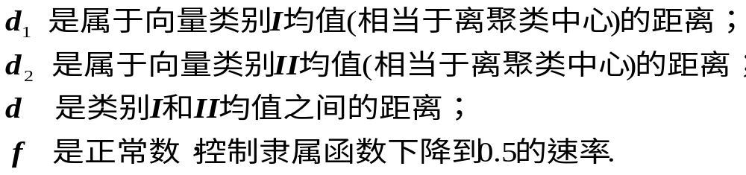
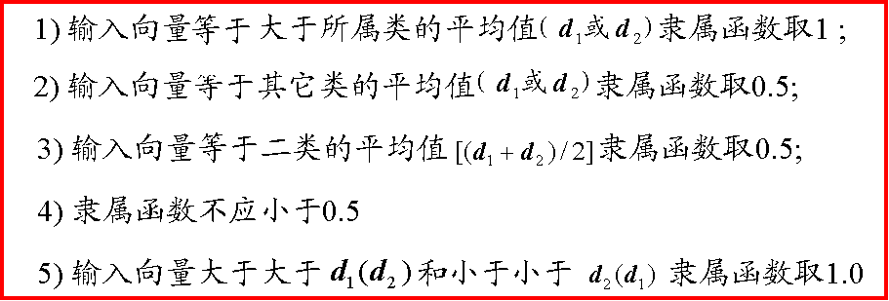
其中:

Slide 25
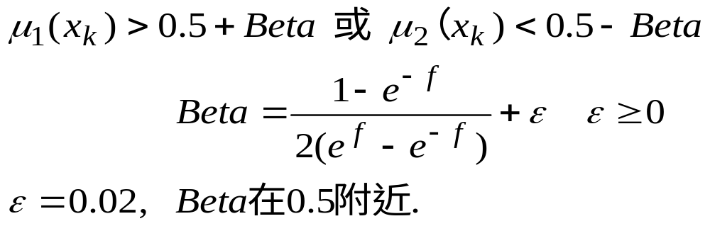
3) 算法停止的判据:
（当分类错误，不确定向量不再产生另一迭代）
产生良好的结果.
② 模糊联想存储器
（FAM）
双向联想存贮器的模糊化。把双向联想存贮器的权矩阵变换
成模糊集合的关系（关联）矩阵。

Slide 26
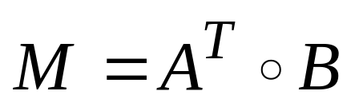
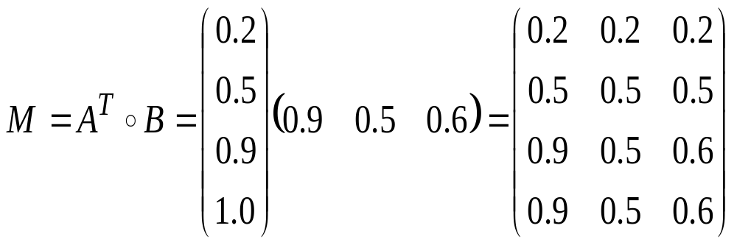
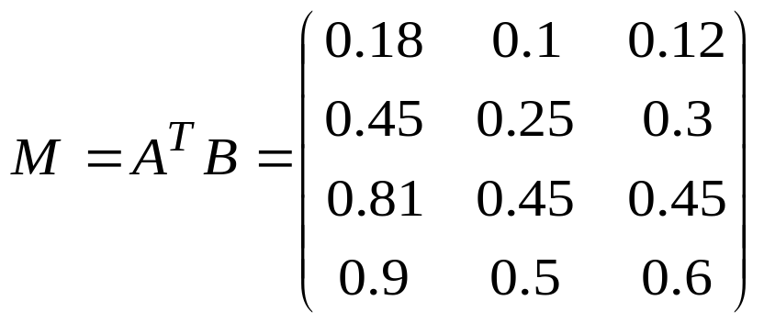
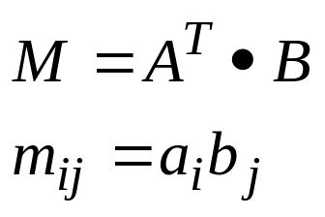
模糊关联矩阵M确定有二种方法：1）相关最小编码
m _{i j=} Min（a _{i ,}b _{j}）
假定A= (0.2 0.5 0.9 1.0), B= (0.9 0.5 0.6),则：
现在看，如果有A能否“回忆”起B？
A⃘M = B； B□M^{T} = [0.2 0.5 0.9 0.9]= A’ ≠ A.
2）相关乘积编码

Slide 27
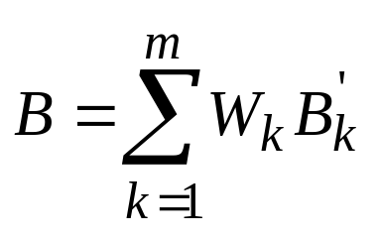
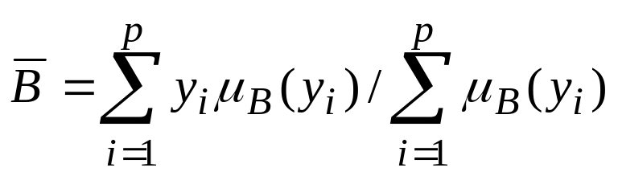
现在看，如果有A能否“回忆”起B？
如果A^{T} = (0 0 0 1), 则A^{T}•M = B；如果A^{T} = （1 0 0 0）则
A^{T}•M = （0.18 0.1 0.12) 只回忆起B的20%。
由m个FAM组成的FAM系统。
把m个关联（A _{k，}B _{k}）分别存到存贮库中，把m 个记忆向量
叠加起来。即：
所记忆的隶属向量，等于各记忆向量的加权和：
如在输出论域Y=（y₁,y₂,…,y _{p})需要一个单独的输出，
则要去模糊：

Slide 28
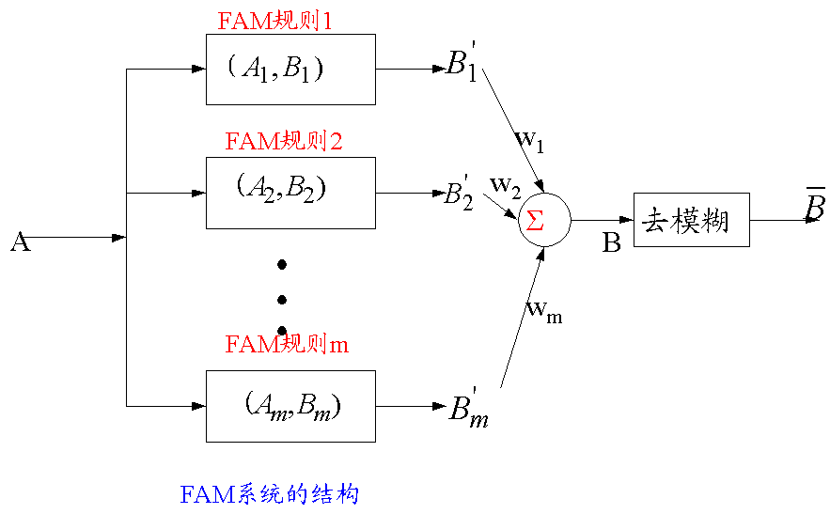
A并行地加于各联想存贮器上。

Slide 29
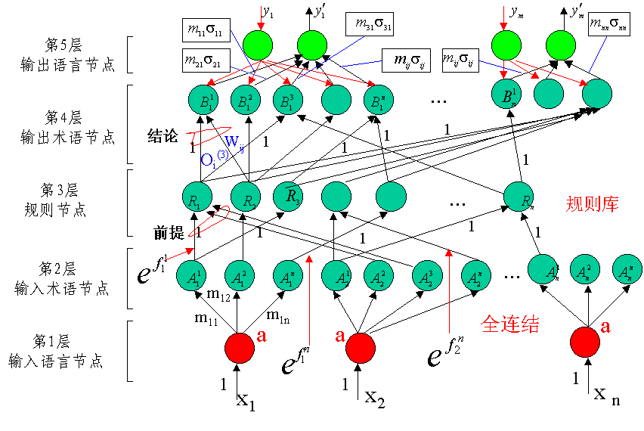
神经模糊网络——神经模糊控制器

Slide 30
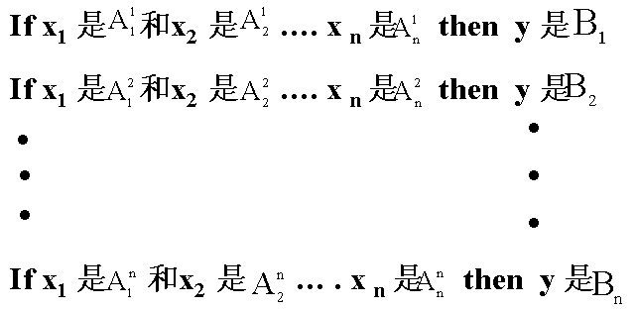

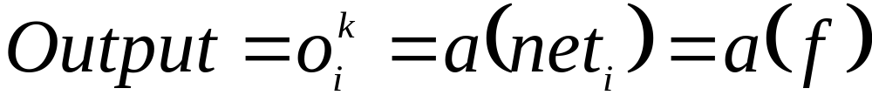
● 模糊自适应学习控制网络(FALCON)
对任一节点i 输入与输出的关系：
输入：
输出：

Slide 31
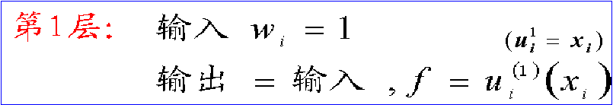
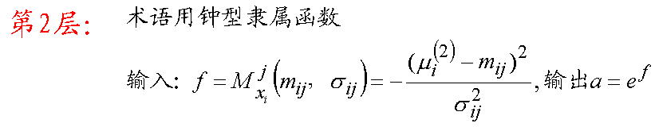
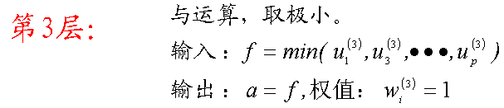

29

Slide 32

第5层：

Slide 34

学习（训练）
目的：1）决定第2层和第4层中的隶属函数中心m_{ij}和宽度σ_{ij}
2）决定第3层和第4层中的规则
自组织学习
a ) 输入变量x₁空间的划分
⏐T(x₁)⏐×⏐T(x₂)⏐× … ×⏐T(x _{n})⏐=⏐T(x)⏐
⏐T(y _{i})⏐
b)第4层处在自上至下的模式

Slide 35





Slide 36







Slide 37


d) 确定连接和模糊规则
e) 规则合并,减少规则
1) 有完全相同的结果
2) 前提一样的规则
3) 其它前提的并,组成了某些输入变量的整个术语的集合

Slide 38


监督学习阶段

Slide 39






Slide 40



●神经-模糊网络（控制器）的参数学习（ANFIS）
相应的ANFIS网络如图示。隶属函数为钟形：

Slide 41









Slide 42



要调节的参数：
对后件参数，可以用Kalman滤波方法进行计算，此时，把后件
参数排列成向量：
一组线性方程求解。

Slide 43



